Slide 1

LEVEL · 2
SCRATCH · LESSON 21
过马路
带丞相哥哥安全穿过马路 🚦
⏱ 90 分钟
🎓 1-3 年级
🎮 项目式
华平小超人 · 少儿编程
L2-21 / Scratch 3.0

Slide 2
📣 编程小讲师
大家好，我是小超人！
嗨呀！👋
上节课我们一起完成了 →《双人跑酷》
🏃
🎯
🎲
双人跑酷
广播切换
随机障碍
两个角色一起跳跃过障碍，按 ↑↓ 控制不同角色
用广播控制开始 / 游戏中 / 失败三种状态
7 种造型障碍物从右向左移动，触左边换造型重生
📝 讲稿提示
用 3 分钟带学生回忆上节课关键词："广播"、"造型切换"、"随机时间"；让 2-3 个学生主动复述，再过渡到本课主题。
华平小超人 · L2-21 过马路
02 / 29

Slide 3
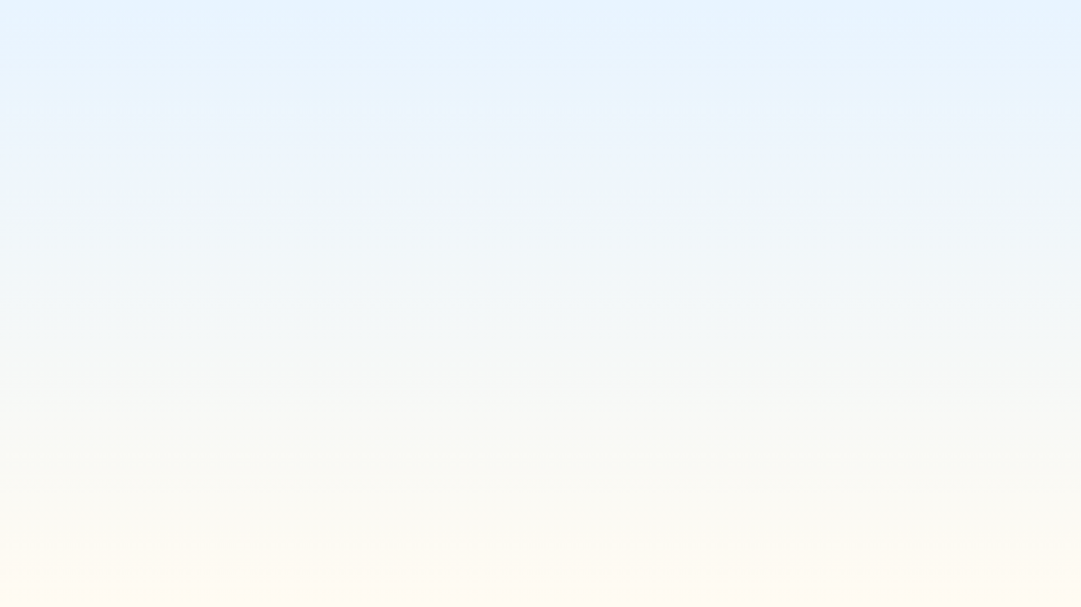
🌞 暖场时间
≈ 10 min
每天上学，你
是怎么过马路的？
A
🚦
B
👀
C
🚸
看红绿灯
看车流
走斑马线
红灯停、绿灯行、
黄灯亮了等一等
左看看右看看，
没车了再走过去
永远走人行横道，
不在马路上玩耍
📝 讲稿提示
让学生举手投票 A/B/C，鼓励 2-3 位学生分享自己上下学的真实经历，自然引出"如果让你帮丞相哥哥编一个过马路游戏，你会怎么设计？"
华平小超人 · L2-21 过马路
03 / 29

Slide 4
🔁 温故知新
≈ 5 min
这些积木，你还认识吗？
考考你们 💪
都还记得吗？
🟢 当 ▶ 被点击
📍 移到 x: y:
🔄 重复执行
事件类积木 · 程序的启动按钮，整个作品的入口
运动类积木 · 让角色瞬间出现在指定坐标位置
控制类积木 · 让里面的积木一直执行下去
💥 碰到 ?
📡 广播 消息
👻 隐藏 / 显示
侦测类积木 · 判断是否和某角色或颜色相碰
事件类积木 · 角色之间互相通讯的信号灯
外观类积木 · 让角色消失或重新出现在舞台上
📝 讲稿 · 互动方式
① 把 6 个积木盖住名称，让学生猜功能（不超过 1 分钟一个）；
② 鼓励学生用动作或例子说明，例如"重复执行"可以比喻成"我每天起床→上学→放学→睡觉，循环"；
③ 这 6 个积木本课全部会用到，提前唤起记忆。
华平小超人 · L2-21 过马路
04 / 29

Slide 5










📖 故事导入
≈ 10 min
☀️
"
丞相哥哥每天来学习编程是怎么来的呢？
他的家特别近，只有一条街道，但是每次
上学都得穿过这条马路——
🎯 今日任务
你能带着丞相哥哥安全地
过马路吗？
来来往往的车辆让他好慌张！🚗💨
用 Scratch 编一个游戏，
避开所有汽车到达对岸 🏁
>>>
<<<
华平小超人 · L2-21 过马路
05 / 29

Slide 6




🎮 游戏先睹为快
看！我们要做的
就是这个游戏 →
🟢 过马路 · 游戏舞台
🚶
操作小人
用键盘↑↓←→控制人物在马路上移动
🚗
避开汽车
飞驰的汽车随机出现，被撞回起点重新开始
🏁
🏁
到达对岸
安全穿过整条马路即可获得胜利，闯关成功！
华平小超人 · L2-21 过马路
06 / 29

Slide 7
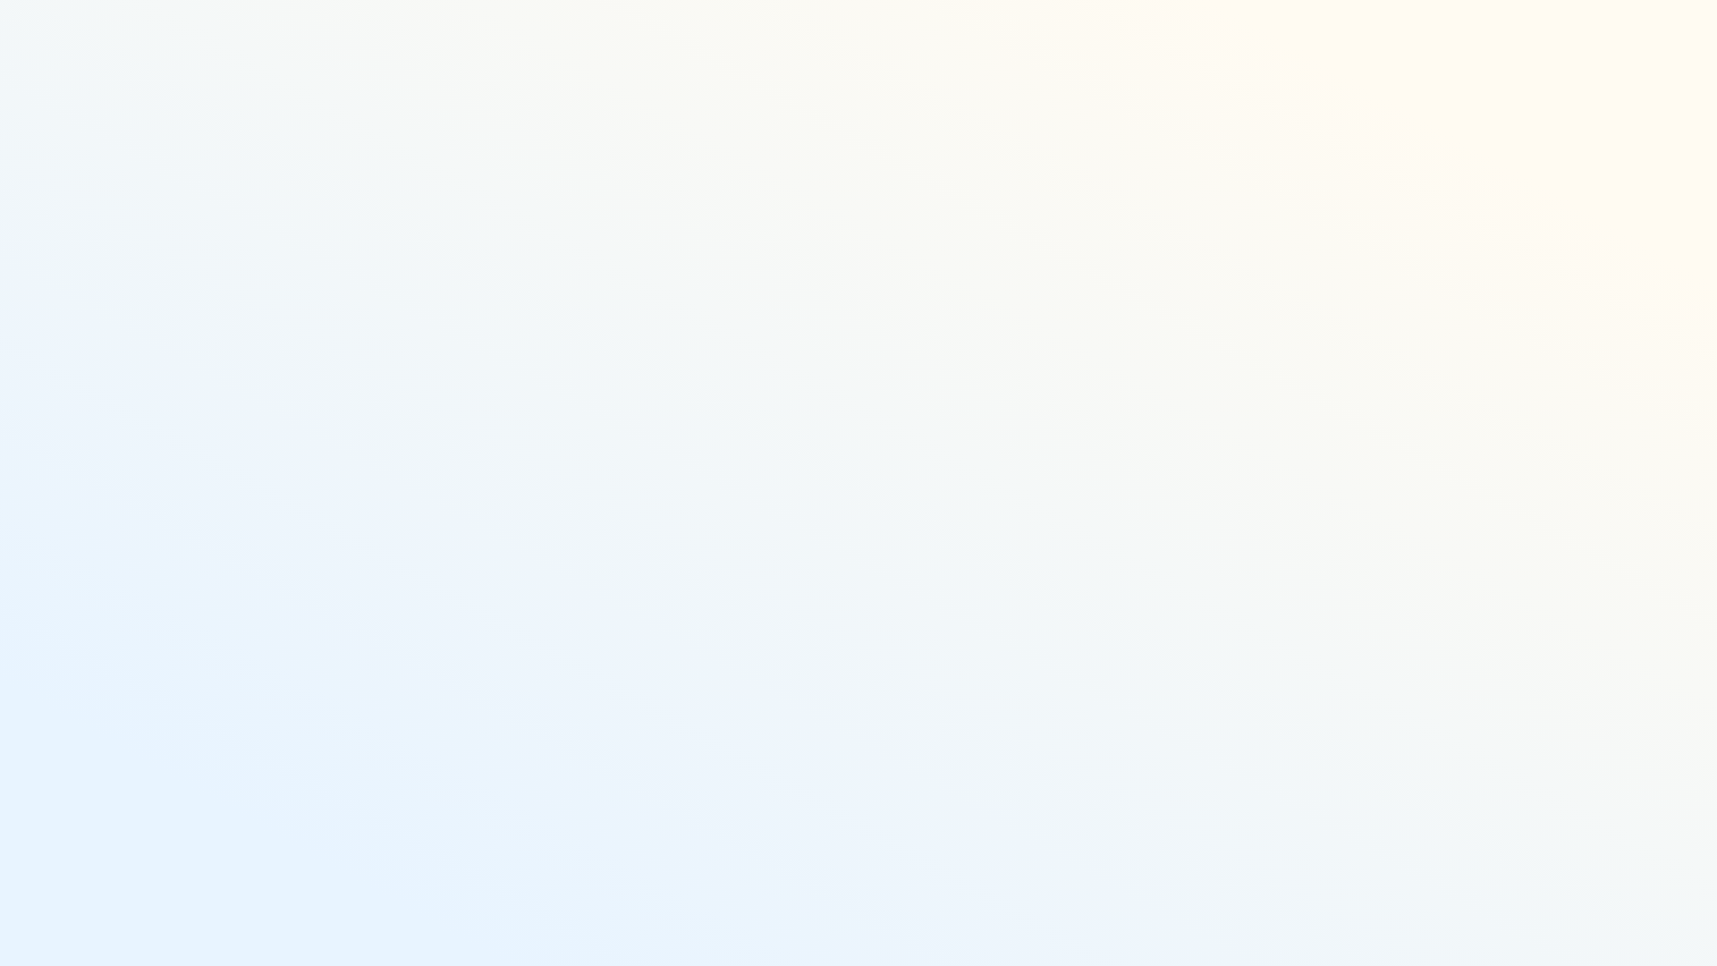
90'
📋 90分钟流程
今天我们要闯三个关 🚀
01
15 min
02
50 min
03
25 min
分析关
编程关
展示关
UNDERSTAND THE GAME
CODE STEP-BY-STEP
SHOWCASE & REFLECT
✓ 游戏规则拆解
✓ 角色与造型分析
✓ 类比小猫走和弹板移动
✓ 思考：怎么让车随机出现？
✓ 搭建舞台和角色
✓ 人物移动（弹板原理）
✓ 车辆来回（小猫原理）
✓ 撞击判定 + 胜利提示
✓ 作品互评互玩
✓ 知识点总结
✓ 拓展挑战题
✓ 课后作业 + 安全小贴士
华平小超人 · L2-21 过马路
07 / 29

Slide 8
01
CHAPTER · 01
分析关 🔍
先看懂，再动手
游戏规则 · 角色思路 · 造型与随机时间。用一张图把游戏在脑海里画清楚，编程会变得轻松得多 ✨
📌 游戏规则
🎭 角色分析
🎲 随机时间
华平小超人 · L2-21 过马路
08 / 29

Slide 9


📌 1.1 游戏规则
游戏怎么玩？三句话讲清楚
1
操作小人 🚶
2
避开汽车 🚗
3
到达对岸 🏁
用键盘控制人物 1，
从马路这头走到那头
飞驰的汽车随机出现，
千万别让它们碰到 💥
安全过马路获得胜利，
被撞到则回起点重来
😢
被车撞到 → 回起点重来
🎉
到达对岸 → 闯关成功！
系统会自动判定 → 把人物 1 的坐标移回起始位置 ↩
弹出"You Win"提示 → 鼓掌 👏 + 继续下一关挑战
📝 讲稿： 用"过马路要看车"的真实生活经验类比，3 句规则讲完后立刻进入下一页"角色分析"。
华平小超人 · L2-21 过马路
09 / 29

Slide 10

?
💡 思考一下
这个游戏里，
都有哪些"角色"？
我知道！
🔍 提示
想一想：游戏舞台上"会动的东西"和"会判定的东西"，
都属于角色喔！
🚶
🚗
🚙
人物 1
左车
右车
📝 讲稿： 让学生举手回答，3 个核心角色。可以追问"如果终点也算一个角色，你会怎么放？"——为后面"按颜色判定胜利"做铺垫。
华平小超人 · L2-21 过马路
10 / 29

Slide 11
🎭 1.2 角色思路
这个游戏，借用了两个老朋友！
🚗 汽车
🚶 小人
车的移动 ≈ 小猫的来回走
人的移动 ≈ 弹球游戏弹板
🐱
———————→ ←———————
←
↑
↓
→
→ 控制人物方向
从屏幕一端走到另一端 → 触边 → 重新出现。
就像小猫在舞台上来回踱步那样 🐱
按下键盘改变 x / y 坐标 →（按 N 步移动）。
就像我们之前做过的弹球游戏里的弹板 🏓
📝 讲稿要点
告诉孩子：新游戏不是完全新事物——它们都是把以前学过的小积木"组合"起来。这就是编程的乐趣 ✨
华平小超人 · L2-21 过马路
11 / 29

Slide 12








🎨 1.3 汽车造型库
一种车，8 个造型，随机出现！
01
02
03
04
05
06
07
还有更多
等你来设计 🎨
08
💡 思路
让 同一辆车每次出现时换一个造型，就像变魔术 → 视觉上感觉车种很多 ✨
华平小超人 · L2-21 过马路
12 / 29

Slide 13
🎲 1.4 随机时间
怎么让车"忽前忽后"地出现？
🕒 时间轴：车的生命周期
📜 积木伪代码
🟢 当 ▶ 被点击
1
2
3
4
↻
🔄 重复执行
隐藏
+ 等待
换造型
+ 显示
向左
滑动
触左边
→ 复位
👻 隐藏
⏳ 等待 (0.5~2 之间随机) 秒
随机 0.5-2 秒
👻 看不见
随机挑 1/8 造型
🎨 出现在右边
不停移动
🚗💨 横穿屏幕
碰到左边缘
↩ 回起点
🎨 换成 (1~8 随机) 造型
📍 移到 x:240 y:车道 + 显示
↑ 重复执行 · 一辆车一直循环这 4 步 ↑
📝 讲稿 · 关键概念
"在 0.5 到 2 之间取随机数"——告诉孩子这就是"随机时间"。
问学生：如果一直是 1 秒一辆车，会怎样？（答：太规律不像马路）这就是随机的乐趣。
华平小超人 · L2-21 过马路
13 / 29

Slide 14
02
CHAPTER · 02
编程关 ⚙️
动手搭积木，让游戏跑起来
6 个步骤 · 从空白舞台到完整游戏。每一步都先看示意图，再自己动手搭，老师点对点辅导 ✊
① 舞台
② 小人
③ 左车
④ 右车
⑤ 撞击
⑥ 胜利
华平小超人 · L2-21 过马路
14 / 29

Slide 15





STEP 01
≈ 5 min
搭建舞台 + 导入角色 🎬
🛠 操作步骤
Scratch 3.0
1
导入"马路"背景
点击"舞台 → 选择背景"，在素材库找一张马路图
2
添加 3 个角色：小人 / 左车 / 右车
右下角"添加角色 → 从素材库选择"
3
给左车和右车都添加 8 个造型
点击角色 → 造型 → 上传/选择 → 重复 8 次
🏁
4
调整角色到合适的大小和位置
把小人放在马路左侧（起点），两辆车放到马路上
5
保存项目，命名为"过马路"
🔍 预期效果
舞台像图上这样 → 角色都到位，但是还都不会动
华平小超人 · L2-21 过马路
15 / 29

Slide 16

STEP 02
≈ 8 min
让小人能用键盘走动 🚶
💡 思路
📜 完整代码 · 小人角色
按 ↑ 键 → y 增加 10 → 小人向上走
按 ↓ 键 → y 减少 10 → 小人向下走
🟢 当 ▶ 被点击
📝 同学注意
📍 移到 x: -200 y: -150
▸ "增加 10" 改成 "20"
走得更快
▸ "增加 -10"
= 减少 10
▸ 还可以加上 ← 键
让小人能往回走
▸ 每按一次移动
一格 → 是事件触发
⌨ 当按下 [↑] 键
📍 别忘了起点
📍 将 y 坐标增加 10
点击绿旗时，先移到起点 (x:-200 y:-150)
这样每次重玩都从起点出发 ✊
⌨ 当按下 [↓] 键
📍 将 y 坐标增加 -10
⌨ 当按下 [→] 键
📍 将 x 坐标增加 10
华平小超人 · L2-21 过马路
16 / 29

Slide 17

STEP 03
≈ 10 min
左车：从左 → 右 飞驰 🚗💨
🔁 左车循环
📜 左车积木代码
🟢 当 ▶ 被点击
👻
🎨
➡️
🔄
🔄 重复执行
→
→
↻
隐藏起来
换造型 + 显示
滑行到右边
循环
👻 隐藏
等随机秒
从左侧出现
滑行 2 秒
回到第一步
⏳ 等待 (在 0.5 和 2 之间取随机数) 秒
🎨 换成造型 (在 1 和 8 之间取随机数)
🎯 关键参数
📍 移到 x: -240 y: 50
▸ 起点坐标：x: -240（舞台最左边）
▸ 终点坐标：x: 240（舞台最右边）
▸ 滑行时间：2 秒（数字越小车开得越快）
▸ 等待时间：0.5 到 2 之间随机 秒
👁 显示
📍 在 2 秒内滑行到 x: 240 y: 50
💬 老师强调："在 N 秒内滑行到"是运动类积木，
它能让车自然地从左边走到右边，不用我们一点一点写。
华平小超人 · L2-21 过马路
17 / 29

Slide 18

STEP 04
≈ 5 min
右车：和左车"反着来" 🚙
📊 左车 vs 右车 对比
📜 右车积木代码
对比项
左车 🚗
右车 🚙
🟢 当 ▶ 被点击
🔄 重复执行
起点 x
-240
+240
👻 隐藏
终点 x
+240
-240
⏳ 等待 (在 0.5 和 2 之间取随机数) 秒
🎨 换成造型 (在 1 和 8 之间取随机数)
y 坐标
+50
-50
📍 移到 x: 240 y: -50 ← 注意改这里
方向
→ 向右
← 向左
👁 显示
📍 在 2 秒内滑行到 x: -240 y: -50 ← 还要改这里
车道
上车道
下车道
🌟 巩固：问学生"为什么要改 x 坐标？" → 答：因为右车从右边出现，向左走，方向相反！
💡 把左车的代码复制到右车，只需要改 5 个参数 → 高效！
华平小超人 · L2-21 过马路
18 / 29

Slide 19
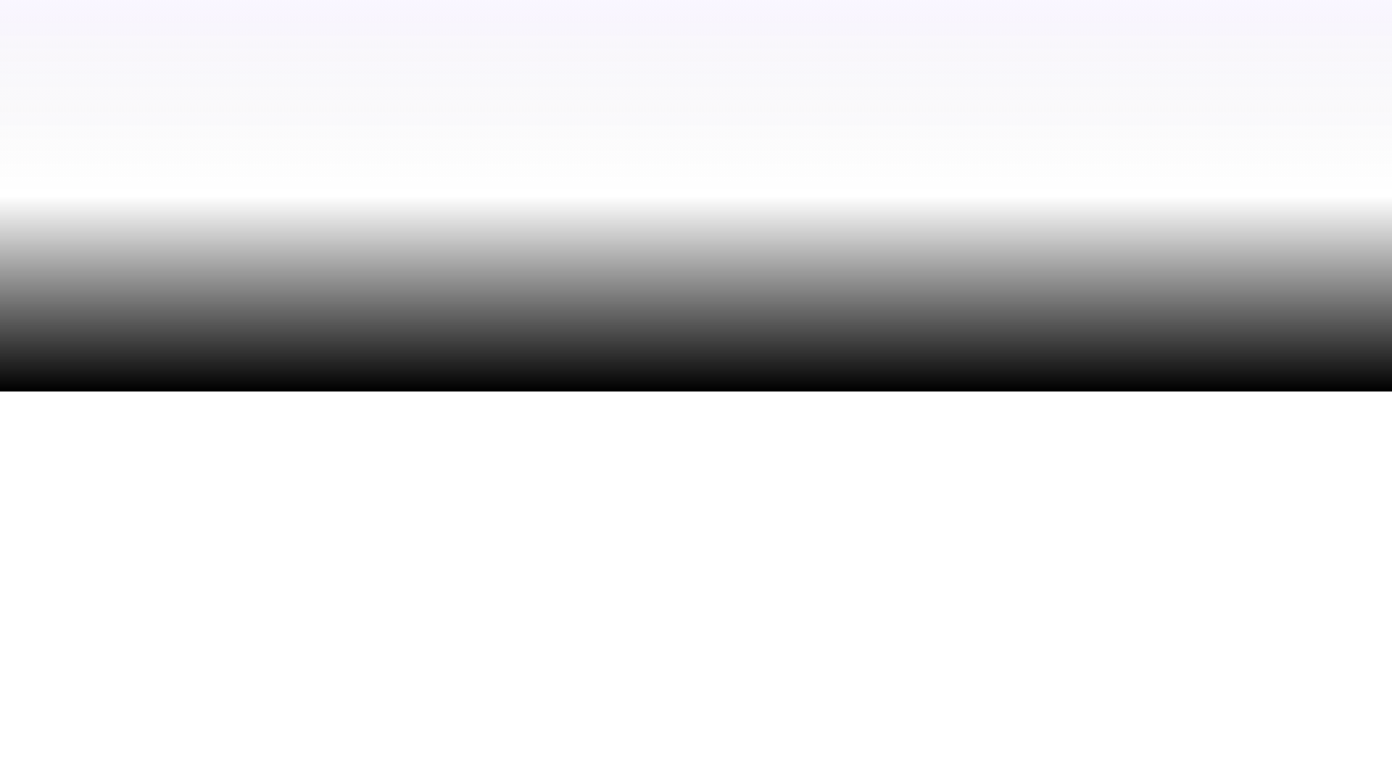
STEP 05
≈ 8 min
被撞到了 → 回起点 💥
🔁 判定逻辑
📜 小人角色 · 撞击代码
小人 碰到 左车 / 右车？
🟢 当 ▶ 被点击
🔄 重复执行
❓ 如果 〈 碰到 (左车) ? 〉 那么
是 ✓
否 ✗
📍 移到 x: -200 y: -150
😢
😊
💬 说 "啊~被撞了！" 1 秒
回到起点
继续游戏
❓ 如果 〈 碰到 (右车) ? 〉 那么
移到 x:-200 y:-150
什么也不做
📍 移到 x: -200 y: -150
💬 说 "啊~被撞了！" 1 秒
↻ 一直检查，永不停歇
关键积木："如果 ... 那么" + "碰到" → 这就是判定 + 反应
华平小超人 · L2-21 过马路
19 / 29

Slide 20

STEP 06
≈ 5 min
到达对岸 → 闯关成功！🎉
💡 怎么判断"到对岸"？
📜 小人角色 · 胜利代码
方法 1：判断小人 x 坐标 > 200
方法 2：让小人碰到终点颜色（绿色 / 终点角色）
🟢 当 ▶ 被点击
🔄 重复执行
🌟 推荐用方法 1，对低年级孩子最简单
❓ 如果 〈 x 坐标 > 200 〉 那么
📡 广播 "胜利"
💬 说 "我赢啦！🌟" 2 秒
🎊 庆祝特效（可选）
⏸ 停止 全部脚本
🎉
▸ 广播"胜利"消息 → 通知所有角色
▸ 切换背景为"You Win"画面
▸ 播放欢快的音效
▸ 让小人说"我赢啦！🌟"持续 2 秒
🎬 舞台脚本
📡 当接收到 "胜利"
🖼 换成背景 "You Win"
华平小超人 · L2-21 过马路
20 / 29

Slide 21
🐛 常见 Bug 急救站
运行不对怎么办？4 种常见情况
1
车一直不出现 🚗❌
2
小人按键不动 🚶❌
⚠ 可能问题：
⚠ 可能问题：
▸ 隐藏积木后忘记"显示"
▸ 起点 y 坐标超出了舞台范围
▸ 没点小人角色就写的代码
▸ 用了"当按下空格"而不是"↑"
3
碰到车没反应 💥❌
4
车开太慢 / 太快 ⏱❌
⚠ 可能问题：
💡 解决方案：
▸ "如果"没放进"重复执行"里
▸ "碰到"积木里选错了角色
▸ 改"在 N 秒内滑行"的数字
▸ 1 秒 = 飞快 · 3 秒 = 慢悠悠
华平小超人 · L2-21 过马路
21 / 29

Slide 22
03
CHAPTER · 03
展示关 🎊
秀出你的作品，互相点赞
轮流上台展示 · 同学互评 · 拓展挑战 · 课后作业。
这是最快乐也最有成就感的部分 🌟
🎤 作品展示
🧠 随堂测验
🚀 拓展挑战
华平小超人 · L2-21 过马路
22 / 29

Slide 23
🎤 3.1 作品展示
≈ 15 min
上台秀作品 · 互评互鼓掌 👏
🎬
⭐
展示流程
3 个评价维度
① 自愿举手 → 上台 30 秒讲解
② 让其他同学一起玩一玩 🎮
③ 说说自己最得意的地方 🌟
④ 同学举手点评：一个优点+一个建议
⑤ 老师给"过马路勋章" 🏅
🎯 完成度
小人能动？车能跑？能赢？能输？
🎨 创意性
有没有加入自己的想法 / 特色？
你们都太棒了！
🗣 表达力
能不能把游戏怎么做的讲清楚？
华平小超人 · L2-21 过马路
23 / 29

Slide 24
🧠 3.2 随堂测验
小测试时间 · 看看谁记得最牢 🎯
Q1
Q2
想让车子开得更快，应该改哪个数字？
"碰到车就回起点"，要用哪个积木？
A. y 坐标
B. 滑行秒数 ✓
C. 造型编号
A. 重复执行
B. 如果...那么 ✓
C. 移到坐标
Q3
Q4
让车的造型随机变化，要用什么积木？
车的移动，最像我们以前学过的：
A. 换成 (1~8 随机) 造型 ✓
B. 一直用第 1 个造型
A. 小猫来回走 ✓
B. 弹板
C. 飞鸟
华平小超人 · L2-21 过马路
24 / 29

Slide 25
🚀 3.3 拓展挑战
学有余力，再升级一下游戏 ⚡
★ 简单
★★ 中等
★★★ 高难度
加一辆车 🚕
加计分系统 🏆
关卡难度递增 ⚡
复制左车（右键 → 复制），
修改 y 坐标到不同车道，
就能多一辆车，难度+1 🎯
新建变量"得分"，
每过一次马路 → +10，
显示在屏幕上 📊
每过一次马路，
所有车的滑行时间 -0.2 秒，
越来越快越刺激 🔥
💡 提示
💡 提示
💡 提示
▸ 改 y 坐标 → 不同车道
▸ 改滑行秒数 → 不同速度
▸ 用不同颜色的造型组
▸ 在"变量"分类里新建
▸ 用"将 [得分] 增加 10"
▸ 撞到车时清零或减分
▸ 新建"速度"变量
▸ 车用"在 (速度) 秒内滑行"
▸ 胜利时把速度减少 0.2
华平小超人 · L2-21 过马路
25 / 29

Slide 26

📚 本课知识卡
这节课的"宝藏积木" 💎
📍
🎨
⚙️
📡
运动
外观
控制
侦测 + 运算
▸ 移到 x: y:
▸ 在 N 秒内滑行到
▸ 将 x/y 坐标增加
▸ 显示 / 隐藏
▸ 换成造型 N
▸ 说 "..." N 秒
▸ 重复执行
▸ 如果 ... 那么
▸ 等待 N 秒
▸ 碰到 (角色) ?
▸ 在 1 和 8 之间取随机数
▸ x 坐标 > N
🌟 核心思路
① 随机性
② 循环 + 判断
③ 类比迁移
取随机数 → 让车的造型 / 时间不一样
重复执行 + 如果...那么 → 游戏一直运行
把"小猫走"和"弹板"的旧知识 → 组合成新游戏
华平小超人 · L2-21 过马路
26 / 29

Slide 27
21
🎯 总结回顾
今天我们做了什么
了不起的事情？🌟
🎮
🎨
🎲
💥
完成一个游戏
学会"造型变换"
用上"随机数"
掌握"碰撞判定"
从零开始做出了完整的
"过马路"游戏 ✨
一个角色 + 8 个造型，
让画面变化更丰富 🌈
让车的时间和造型都
不一样，更像真实马路 🛣
用"如果...那么"
让游戏会判断输赢 ⚖️
🚸 安全小贴士
游戏里被撞了可以重来 → 但现实中过马路一定要：🚦 看红绿灯 👀 左右看 🚸 走斑马线 🚫 不玩耍
华平小超人 · L2-21 过马路
27 / 29

Slide 28
📝 课后作业
小超人作业本 📓
★ 必做
★★ 选做
把游戏分享给家人玩 🎮
改造你的游戏 🚀
3 件事：
任选 1-2 个挑战：
✅ 让爸爸妈妈玩 3 次，看看谁分高 🏆
✅ 用一句话讲清楚游戏怎么编的 🗣
✅ 把作品保存到云端 → 标题 "我的过马路 v1" ☁️
📷 完成后让爸爸妈妈拍张玩游戏的合照
🚕 增加一辆新车
🏆 加一个计分系统
🔊 加背景音乐
🌃 换一个夜晚背景
🚥 加入红绿灯：红灯时车停下来，绿灯时车才能走
完成挑战的同学下节课会有"过马路小达人"勋章 🏅
华平小超人 · L2-21 过马路
28 / 29

Slide 29

下课啦！
辛苦啦！
谢谢同学们的认真和创造力 ✨
🌟 你们最棒
📷 别忘了拍合照
👋 下节课见
华平小超人 · 少儿编程
L2-21 · Scratch · Made with Love

